Slide 1
A2
4

Slide 2
Plan du cours
Discours libre: Как у вас дела? На чем вы ездите в университет?
Pause phonétique. La réduction des voyelles. Exercices.
Compréhension orale: Кто э́ти лю́ди? (PRC, les. 17)
Répéter les sujets qu’on travaille: le génitif et les verbes uni- et multidirectionnels (verbes de mouvement simples).
Contrôle de 10 minutes. Verbes «бояться », «зависеть от » + génitif,
Le génitif + prépositions.
Texte à lire: На чем ездят в России?
Corriger le devoir.

Slide 3
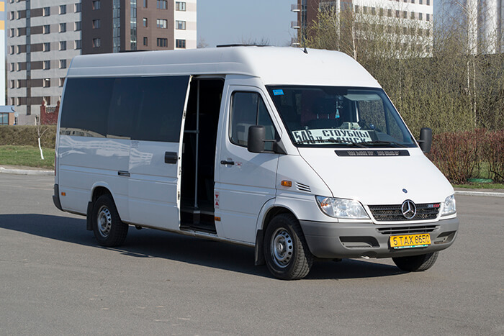
Как у вас дела? На чем вы ездите в университет?

Slide 4
Phonétique : la réduction des voyelles
hors accent tonique, on procède à la réduction vocalique:
On distingue deux degrés de réduction: 1° = voyelle initiale ou 1 syllabe avant l'accent, 2°= 2 syllabes avant ou une syllabe apres l'accent (en désinence)

Slide 5
après consonnes dures:
1°) en dehors de l'accent tonique, /o/ se prononce presque [a] : ОКНО = [аkno]
2°) /a/, /o/, /i/, /e/ après l'accent tonique (ou syllabes avant) se prononcent presque [e] muet: ЛАМПА = [lampe] , МЯСО = [m'ase], МАГАЗИН [megazin]

Slide 6
après consonnes molles
E, Я en dehors de l'accent tonique se prononcent presque [i]: МЯСНИК = [m'isn'ik], ТЕЛЕВИЗОР = [t'il'iv'izer]

Slide 7
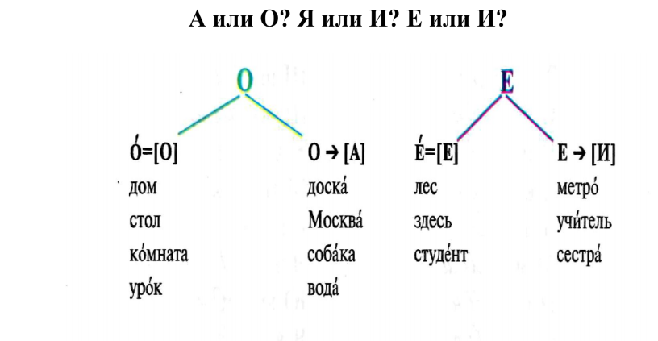

Slide 8
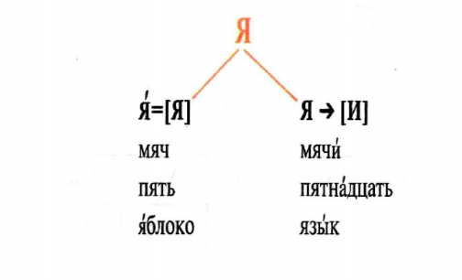

Slide 9
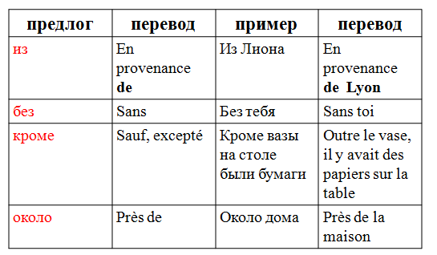
Le génitif + prépositions

Slide 10
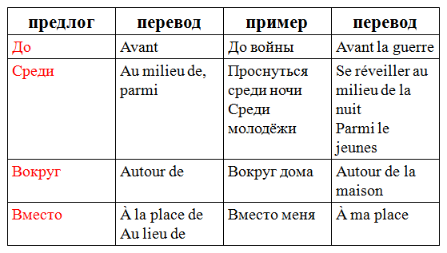

Slide 11
On ajoute:
Для – pour
У – chez, près de
От – de
Из / с – de
До – avant
После – après

Slide 12
Devoir
Написать текст на тему «На чем ездят во Франции?», использовать глаголы движения.

